Slide 1




Služba za mentalno zdravlje i prevenciju ovisnosti NZJZ Dr. Andrija Štampar
PSIHOLOŠKA POMOĆ NEFORMALNIM NJEGOVATELJIMA OSOBA S DEMENCIJOM
Prim. dr. sc. Marija Kušan Jukić, dr. med. spec. psihijatrije
Ana Kraljević, mag.psych.
Služba za mentalno zdravlje i prevenciju ovisnosti

Slide 2
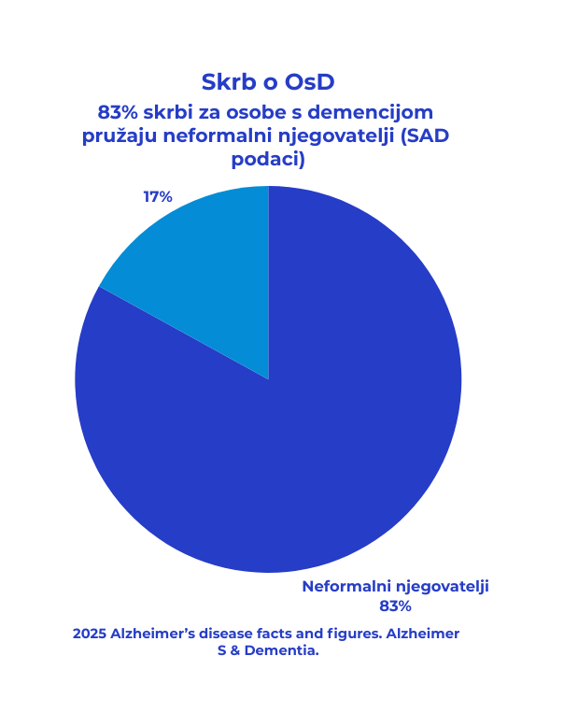

Zašto pričamo o njegovateljima?
  Demencija = jedan od najvećih javnozdravstvenih izazova 21. stoljeća
  Najveći teret skrbi pada na obitelj i prijatelje
  Neformalni njegovatelji su „nevidljivi stup“ zdravstvenog sustava
  Posljedice za njegovatelje: emocionalno, fizičko i financijsko opterećenje
  Kvaliteta života OsD ovisi o kapacitetima i kompetencijama neformalnog njegovatelja
  Cjelovita skrb počinje razumijevanjem konteksta njegovatelja – uključujući njihove osobne resurse, obiteljsku dinamiku, radne uvjete, dostupnost podrške i društvene norme koje oblikuju njihovo iskustvo skrbi
Notes:
Demencija je jedan od najvećih javnozdravstvenih izazova 21. stoljeća. Iako se često govori o zdravstvenom sustavu, najveći dio skrbi zapravo pružaju obitelj i prijatelji — neformalni njegovatelji. Oni su nevidljivi stup sustava, a njihova uloga nosi emocionalno, fizičko i financijsko opterećenje. Kvaliteta života osoba s demencijom ovisi o kapacitetima njegovatelja, stoga je ključno razumjeti njihov kontekst — osobne resurse, obiteljsku dinamiku, radne uvjete i dostupnost podrške.

Slide 3
Epidemiološki okvir: neformalni njegovatelji
  83 % podrške starijim osobama dolazi od neformalnih njegovatelja – članova obitelji, prijatelja i susjeda.
  Više od 50 % ukupnih troškova demencije snose neformalni njegovatelji – kroz neplaćeni rad, skrb i osobne troškove.
  Neformalni njegovatelji prosječno pružaju 5 sati skrbi dnevno, često bez zamjene ili institucionalne podrške.
  12 milijuna neformalnih njegovatelja u SAD-u pružilo je 19,2 milijarde sati skrbi u 2024. godini.
  Dvije trećine njegovatelja su žene, najčešće kćeri i supruge.
  U Hrvatskoj nedostaju službeni podaci, no kvalitativna istraživanja potvrđuju slične obrasce opterećenja i potreba.
Unatoč sve većem broju osoba s demencijom, Hrvatski zdravstveno-statistički ljetopisi za 2023. i 2024. godinu zasad ne sadrže specifične podatke o broju neformalnih njegovatelja. Budući da je fokus sustava primarno na formalnim oblicima skrbi, uloga neformalnih njegovatelja – članova obitelji, susjeda i prijatelja – često ostaje izvan službenih evidencija. Ova situacija otvara važan prostor za daljnji razvoj sustavnog praćenja i međusektorske suradnje, s ciljem boljeg razumijevanja potreba njegovatelja i planiranja usluga koje im mogu pružiti podršku.
Notes:
Unatoč sve većem broju osoba s demencijom, u Hrvatskoj još uvijek nemamo službene podatke o broju neformalnih njegovatelja. Fokus sustava je na formalnoj skrbi, dok obiteljska skrb ostaje izvan evidencije. U SAD-u, 83 % podrške starijima dolazi od neformalnih njegovatelja, a oni snose više od polovice ukupnih troškova demencije. Prosječno pružaju 5 sati skrbi dnevno, često bez zamjene. Većinom su to žene — kćeri i supruge. Ovi podaci ukazuju na potrebu za sustavnim praćenjem i podrškom

Slide 4
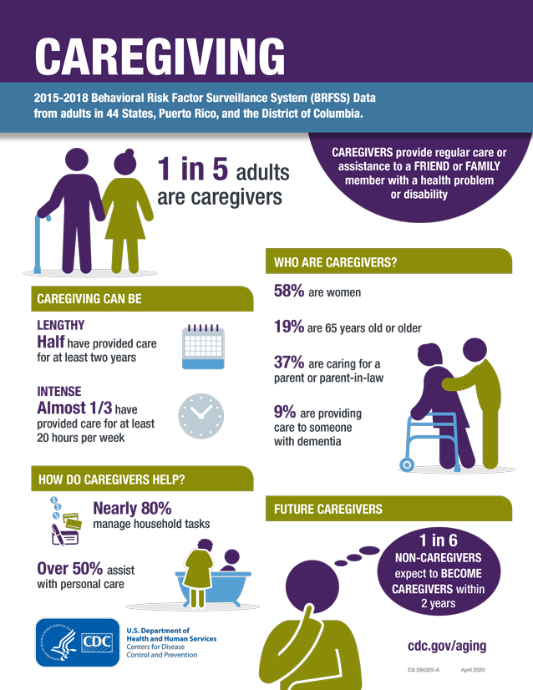
Epidemiološki okvir: neformalni njegovatelji
Infografika prikazuje ključne podatke o neformalnim njegovateljima u SAD-u, temeljem podataka iz BRFSS istraživanja (2015–2018). Ističe se da je 1 od 5 odraslih osoba njegovatelj, da većina skrbi najmanje dvije godine, a gotovo trećina više od 20 sati tjedno.
U.S. Department of Health and Human Services, Centers for Disease Control and Prevention (CDC), BRFSS 2015–2018. Infografika objavljena u travnju 2020.
Notes:
Ova infografika prikazuje podatke iz SAD-a, gdje je 1 od 5 odraslih osoba njegovatelj. Većina njih skrbi najmanje dvije godine, a trećina više od 20 sati tjedno. Iako su to američki podaci, kvalitativna istraživanja u Hrvatskoj pokazuju slične obrasce – dugotrajna skrb, emocionalno iscrpljenje i nedostatak podrške."

Slide 5
Psihološki rizici za njegovatelje
  59 % njegovatelja navodi da je pod velikim emocionalnim stresom, dok 38 % osjeća fizički stres.
  Između 30 % i 50 % razvije klinički značajne simptome depresije, a 20 % do 30 % simptome anksioznosti.
  Tri četvrtine njegovatelja zanemaruje vlastito zdravlje, što uključuje poremećaje spavanja, povećanu konzumaciju alkohola, uzimanje lijekova bez nadzora i pogoršanje kroničnih bolesti.
  Dugotrajna izloženost stresu bez adekvatne podrške može dovesti do burnout sindroma, koji smanjuje kapacitete za skrb i povećava rizik za institucionalizaciju oboljele osobe.
  Ovi podaci naglašavaju potrebu za sustavnom psihološkom podrškom, redovitom procjenom stanja njegovatelja i dostupnim intervencijama koje mogu prevenirati negativne ishode.
Neformalni njegovatelji osoba s demencijom suočavaju se s brojnim emocionalnim i fizičkim izazovima koji mogu imati dugoročne posljedice na njihovo zdravlje.
Soh XC et al. Prevalence of depression, anxiety, burden, burnout, and stress in informal caregivers: An Umbrella Review of Meta-Analyses. Archives of Gerontology and Geriatrics Plus. 2025; 100197. https://doi.org/10.1016/j.aggp.2025.100197
Notes:
Neformalni njegovatelji suočavaju se s brojnim emocionalnim i fizičkim izazovima. Prevalencija depresije među njima doseže 30–50 %, a anksioznosti 20–30 %. Tri četvrtine njih zanemaruje vlastito zdravlje. Dugotrajna izloženost stresu bez podrške može dovesti do burnout sindroma, koji smanjuje kapacitete za skrb i povećava rizik za institucionalizaciju oboljele osobe. Ovi podaci jasno pokazuju da psihološka podrška nije luksuz, već nužnost.

Slide 6

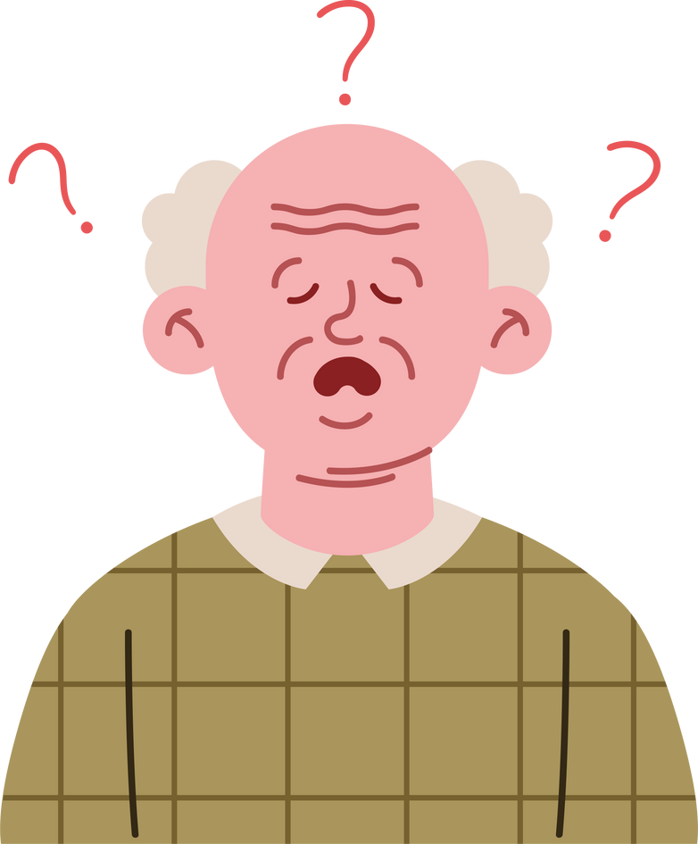

Uloga njegovatelja
Uloga njegovatelja, iako često preuzeta iz ljubavi i osjećaja dužnosti, nerijetko je povezana s visokim razinama kroničnog stresa i emocionalnog iscrpljenja te posljedično tome narušenim mentalnim i tjelesnim zdravljem
Notes:
Ja bi tu samo kratko naglasila da ljudi imaju i pozitivne aspkete reuzimanja ulige npr, povećan smisao i doprinos u obitelji, povezanost s roditeljem itd.

Slide 7

Uloga njegovatelja
Emocionalno iscrpljenje i osjećaj izolacije
emocionalni stres
Nedostatak institucionalne podrške
fizički stres
Visoka prevalencija stresa, depresije i anksioznosti
financijski teret
Rizici: zanemarivanje vlastitog zdravlja, burnout
izolacija
Notes:
Ovdje vidimo konkretne rizike s kojima se suočavaju neformalni njegovatelji: emocionalno iscrpljenje, izolacija, nedostatak institucionalne podrške, visoka prevalencija stresa, depresije i anksioznosti. Financijski teret i fizički stres dodatno pogoršavaju situaciju. Sve to može dovesti do sagorijevanja, što ne utječe samo na njegovatelja, već i na osobu o kojoj skrbi.

Slide 8



Informacije
Potrebe njegovatelja
o demenciji, pravima, uslugama, strategijama suočavanja
Praktična pomoć
odmor i zamjena u skrbi, financijska i tehnička podrška
„U ovom dijelu smo se vodili C.A.R.E. modelom koji strukturirano objašnjava potrebe njegovatelja. Istraživanja pokazuju da čak 97% njih ima barem jednu neispunjenu potrebu, najčešće povezanu s informacijama i emocionalnom podrškom. Emocionalna, informacijska, praktična i socijalna dimenzija čine osnovu razumijevanja što je njegovateljima potrebno da bi mogli dugoročno brinuti o osobi s demencijom, ali i očuvati vlastito zdravlje.“
Socijalna povezanost
prevencija izolacije, uključivanje u zajednicu
Emocionalna podrška
97% njegovatelja ima barem jednu neispunjenu potrebu (Black i sur., 2013)
  Najčešće neispunjene: informacije i emocionalna podrška
razumijevanje, validacija osjećaja, psihološka pomoć
Notes:
Kako bismo razumjeli što njegovateljima zaista treba, koristimo C.A.R.E. model koji obuhvaća četiri dimenzije: emocionalnu, informacijsku, praktičnu i socijalnu. Čak 97% njegovatelja ima barem jednu neispunjenu potrebu – najčešće emocionalnu podršku i informacije. To nam jasno pokazuje gdje trebamo intervenirati – ne samo znanjem, već i razumijevanjem i povezivanjem

Slide 9

Kako izgleda proces stresa?
Stress Process Model, Pearlin et al., 1981
Pearlin i suradnici razvili su stres-proces model kako bi objasnili kroz što prolaze njegovatelji. Model razlikuje primarne stresore, koji proizlaze iz same bolesti – poput gubitka kognicije i ponašajnih simptoma, i sekundarne stresore, koji pogađaju druge aspekte života – financije, obitelj, identitet. Medijatori poput socijalne podrške i strategija suočavanja mogu ublažiti ove učinke. Ako zaštitnih faktora nema, posljedice su depresija, anksioznost, burnout i narušeno zdravlje. Ovo nam daje jasan okvir gdje i kako intervenirati.
  Primarni stresori → simptomi demencije, kognitivni i funkcionalni gubitak, ponašajni problemi
  Sekundarni stresori → financijski pritisci, obiteljski konflikti, gubitak identiteta
  Medijatori → socijalna podrška, strategije suočavanja, otpornost
  Ishodi → depresija, anksioznost, burnout, narušeno zdravlje
Notes:
Pearlinov stres-proces model pomaže nam razumjeti kroz što sve prolazi njegovatelj. Primarni stresori dolaze iz same bolesti – poput kognitivnog propadanja i ponašajnih simptoma. Sekundarni stresori uključuju financijske pritiske, obiteljske konflikte i gubitak identiteta. Medijatori poput socijalne podrške i strategija suočavanja mogu ublažiti ove učinke. Ako ih nema, posljedice su depresija, anksioznost i burnout.

Slide 10
Model procesa stresa kod neformalnih njegovatelja osoba s demencijom
(engl. Stress Process Model, Pearlin et al., 1981)
30–50% njegovatelja razvije klinički značajne simptome depresije
Primarni stresori
Zahtjevi njege
Ponašajni simptomi
Kognitivno propadanje
Medijatori
Ishodi
Socijalna podrška
Strategije suočavanja
Otpornost
Sagorijevanje
Depresija i anksioznost
Narušeno tjelesno zdravlje
20–30% ima simptome anksioznosti
Sekundarni stresori
Financijsko opterećenje
Obiteljski konflikti
Neravnoteža između posla i privatnog života
Rizik značajno veći kod žena i osoba nižeg SES-a
MJESTO INTERVENCIJE
Notes:
Ovdje vidimo gdje konkretno možemo intervenirati. Na razini primarnih i sekundarnih stresora, možemo pružiti edukaciju, praktičnu pomoć i podršku u skrbi. Na razini medijatora – jačati otpornost, razvijati strategije suočavanja i osigurati socijalnu podršku. Cilj je prevenirati negativne ishode poput sagorijevanja i depresije, te očuvati zdravlje njegovatelja

Slide 11

Njegovatelj u širem kontekstu
KRONOSUSTAV
MAKROSUSTAV
EGZOSUSTAV
MEZOSUSTAV
MIKROSUSTAV
Bronfenbrennerov bioekološki model
NJEGOVATELJ
„Stres-proces model nam pomaže razumjeti što se događa unutar osobe, ali Bronfenbrennerov okvir širi sliku i pokazuje da njegovatelj nikada nije sam – on je uklopljen u različite razine sustava. Od najbližeg odnosa s obitelji, preko interakcija sa zdravstvenim i socijalnim institucijama, do šireg društvenog i zakonskog okvira. Kada gledamo kroz ovu prizmu, postaje jasno da intervencije ne trebaju biti usmjerene samo na pojedinca, nego i na sustave koji ga okružuju.“
Notes:
Stres-proces model pomaže nam razumjeti što se događa unutar osobe, ali Bronfenbrennerov bioekološki model širi tu sliku. On pokazuje da njegovatelj nikada nije sam – uklopljen je u različite razine sustava: od obitelji, preko zdravstvenih i socijalnih institucija, do društvenih normi i zakona. To znači da intervencije ne smiju biti usmjerene samo na pojedinca, već i na sustave koji ga okružuju.

Slide 12
  Progresija bolesti
  Promjene u obiteljskoj dinamici (npr.odlazak djece u inozemstvo, bolest i smrt njegovatelja)
  Promjene u dostupnosti usluga
  Životne tranzicije (npr. odlazak u dom, gubitak posla)
  Suradnja između obitelji i zdravstvenih djelatnika
  Komunikacija s radnim mjestom (ako njegovatelj radi)
  Podrška iz zajednice (npr. susjedi, lokalne grupe podrške)
KRONOSUSTAV
MAKROSUSTAV
EGZOSUSTAV
MEZOSUSTAV
  Društvene norme o skrbi i starenju
  Kultura i stavovi prema demenciji
  Zakonodavni okvir (npr. Zakon o socijalnoj skrbi, Zakon o zdravstvenoj zaštiti)
  Ekonomska situacija (npr. utjecaj na dostupnost resursa)
  OsD
  Obitelj (partner, djeca, roditelji)
  Prijatelji
  Zdravstveni djelatnici (npr. patronažna sestra, fizioterapeut, LOM)
MIKROSUSTAV
NJEGOVATELJ
  Hrvatski zavod za socijalni rad (HZSR)
  Poslodavac njegovatelja (npr. u kontekstu bolovanja)
  Mediji (utjecaj informacija o demenciji)
  Lokalne politike i usluge (npr. dostupnost dnevnih boravaka, mobilnih timova)
  Osobine njegovatelja
  Psihološka otpornost
  Motivacija
Notes:
Ovdje vidimo kako različite razine sustava utječu na iskustvo njegovatelja. Na primjer, egzistencijalna nesigurnost, rigidni radni uvjeti ili nedostatak lokalnih usluga mogu dodatno opteretiti njegovatelja. S druge strane, podržavajući odnosi, fleksibilni poslodavci i dostupne usluge mogu biti snažni zaštitni čimbenici. Važno je da prepoznamo ove međusobne utjecaje i djelujemo na više razina.

Slide 13
Integrirani okvir za razumijevanje potreba njegovatelja
Bronfenbrenner + stres-proces + koncepti otpornosti
Kako bismo razumjeli kompleksne potrebe neformalnih njegovatelja osoba s demencijom, koristimo integrirani pristup koji povezuje Bronfenbrennerov bioekološki model, stres-proces okvir i koncepte otpornosti. Ova kombinacija omogućuje sagledavanje njegovatelja ne samo kao pojedinca, već i unutar šireg konteksta obitelji, zajednice i društva. Time se precizno identificiraju rizični i zaštitni čimbenici na svakoj razini, što omogućuje razvoj učinkovitih, višeslojnih i kontekstualno osjetljivih intervencija.
Notes:
Kako bismo u potpunosti razumjeli potrebe njegovatelja, koristimo integrirani okvir koji povezuje Bronfenbrennerov model, stres-proces model i koncepte otpornosti. Ova kombinacija omogućuje nam da sagledamo njegovatelja kao osobu, ali i kao dio šireg sustava. Tako možemo precizno identificirati rizične i zaštitne čimbenike na svakoj razini i razviti učinkovite, kontekstualno osjetljive intervencije

Slide 14
Integrirani okvir za razumijevanje potreba njegovatelja i planiranje intervencija - Razina osobe
Rizični faktori
  nisko obrazovanje
  loše zdravstveno stanje
  prethodne traume
  niska psihološka otpornost
MOGUĆE TOČKE INTERVENCIJE
OSOBA
  osobine
  kompetencije
  zdravlje
  motivacija
  individualno savjetovanje
  psihoedukacija
  trening vještina
Protektivni faktori
  refleksivni kognitivni stil
  visoka psihološka otpornost
  prethodno iskustvo
  motivacija za skrb
  sposobnost traženja pomoći
  osjećaj svrhe i smisla
Notes:
Na razini osobe, važno je prepoznati individualne karakteristike – poput psihološke otpornosti, prethodnih trauma, motivacije i zdravlja. Intervencije ovdje uključuju individualno savjetovanje, psihoedukaciju i trening vještina. Cilj je osnažiti njegovatelja da prepozna vlastite potrebe, razvije strategije suočavanja i očuva osjećaj svrhe i smisla

Slide 15
Integrirani okvir za razumijevanje potreba njegovatelja i planiranje intervencija - Razina mikrosustav
Rizični faktori
  obiteljski konflikti
  zahtjevna skrb (zdravstveni komorbiditeti)
  socijalna izolacija
MOGUĆE TOČKE INTERVENCIJE
MIKROSUSTAV
  odnos s OsD
  stadij bolesti
  obitelj
  liječnici
  obiteljska terapija
  grupe podrške
  edukacija o demenciji
Protektivni faktori
  podrška obitelji
  dobra komunikacija
  dostupnost učinkovite formalne pomoći
  emocionalna povezanost
  zajedničko donošenje odluka
Notes:
Na razini mikrosustava fokusiramo se na odnose – s osobom s demencijom, članovima obitelji i zdravstvenim djelatnicima. Rizični faktori uključuju obiteljske konflikte, zahtjevnu skrb i socijalnu izolaciju. S druge strane, emocionalna povezanost, dobra komunikacija i dostupna formalna pomoć mogu biti snažni zaštitni čimbenici. Intervencije uključuju obiteljsku terapiju, grupe podrške i edukaciju o demenciji."

Slide 16
Integrirani okvir za razumijevanje potreba njegovatelja i planiranje intervencija - Razina mezosustav
Rizični faktori
Protektivni faktori
  nedostatak integriranih usluga
  nejasne uloge dionika skrbi
  slaba informiranost
  loša koordinacija
  nepovjerenje u sustav
  informiranost o postojećim uslugama
  dostupnost i kvaliteta usluga
  suradnja s različitim pružateljima skrbi
  povjerenje u stručnjake
  jasno definirane uloge
MEZOSUSTAV
  povezanost obitelji
  povezanost različitih oblika skrbi / institucija
  case management
  povezivanje različitih pružatelja skrbi
  edukacija za profesionalce
MOGUĆE TOČKE INTERVENCIJE
Notes:
Mezosustav se odnosi na povezanost različitih dijelova sustava – obitelji, zdravstvenih i socijalnih službi. Rizični faktori su nedostatak integriranih usluga, loša koordinacija i nepovjerenje u sustav. Intervencije uključuju case management, edukaciju za profesionalce i jasno definirane uloge svih uključenih. Ključno je graditi povjerenje i osigurati da sustavi međusobno surađuju

Slide 17
Integrirani okvir za razumijevanje potreba njegovatelja
Tablica kao alat
Prikazuje rizične i zaštitne čimbenike kroz razine bioekološkog sustava, povezuje ih sa stres-proces okvirom i konceptima otpornosti.
Dinamičnost sustava
Sve razine međusobno djeluju – promjene u jednom području (npr. posao) utječu na obitelj, osobu i zdravlje.
Makrosustav i politike
Potrebno je formalizirati status njegovatelja kroz javne politike koje prepoznaju i štite njihovu ulogu.
Proksimalnost odnosa
Obiteljska dinamika snažno utječe na stres i otpornost; važno je uključiti obiteljsku perspektivu.
Notes:
Ovdje naglašavamo da sve razine međusobno djeluju. Promjene u jednom području – primjerice, gubitak posla – mogu utjecati na zdravlje, obitelj i skrb. Zato je važno da javne politike prepoznaju i formaliziraju ulogu njegovatelja. Obiteljska dinamika također snažno utječe na stres i otpornost, pa je važno uključiti i tu perspektivu u planiranje intervencija.

Slide 18
Integrirani okvir za razumijevanje potreba njegovatelja
Kronosustav
Potrebe njegovatelja mijenjaju se s vremenom – intervencije moraju biti fleksibilne i prilagodljive.
Praktična primjena tablice
Tablica služi za mapiranje potreba i planiranje intervencija prilagođenih pojedinom njegovatelju.
Nejednaka dostupnost resursa
Protektivni čimbenici nisu jednako dostupni svima – treba uzeti u obzir geografiju, obrazovanje i status.
Višeslojne intervencije
Intervencije moraju biti kontekstualno osjetljive, višekomponentne i usmjerene na stvarne potrebe.
Notes:
"Potrebe njegovatelja mijenjaju se kroz vrijeme – kako bolest napreduje, kako se mijenja obiteljska situacija ili nastupe krizne okolnosti poput pandemije. Intervencije moraju biti fleksibilne i prilagodljive. Također, moramo biti svjesni da zaštitni čimbenici nisu jednako dostupni svima – geografske, obrazovne i socijalne razlike igraju veliku ulogu.

Slide 19

Vrste intervencija za neformalne njegovatelje osoba s demencijom
Informativne intervencije
Psihoedukacija o demenciji, pravima, dostupnim uslugama i sigurnosti doma. Cilj: osnaživanje znanjem.
Učinkovitost: Psihoedukacija je jedina intervencija koja je pokazala statistički značajan učinak na smanjenje anksioznosti kod njegovatelja (Sun et al., 2022).
Psihološke intervencije
Emocionalna podrška, savjetovanje, grupe podrške, komunikacijske vještine, pomoć u žalovanju.
Učinkovitost: Grupe podrške i savjetovanje značajno poboljšavaju kvalitetu života njegovatelja (Chen et al., 2025).
Kliničke intervencije
Liječenje depresije i anksioznosti: psihofarmaci, KBT, mindfulness. Provodi se uz stručnu podršku.
Učinkovitost: KBT i mindfulness pokazali su značajan učinak na smanjenje depresije i opterećenja (Cheng et al., 2019).
Tehnološke
Digitalna podrška: telefonsko/video savjetovanje, online platforme, aplikacije. Povećava dostupnost.
Učinkovitost: Povećavaju dostupnost podrške, osobito u ruralnim područjima; niski troškovi, visoka fleksibilnost (Waller et al., 2017).
Multikomponentne
Kombinacija više pristupa (npr. START program). Najveći učinak na smanjenje stresa i poboljšanje kvalitete života.
Učinkovitost: Najveći učinak na smanjenje depresije, opterećenja i poboljšanje kvalitete života.
Notes:
„Kada govorimo o podršci neformalnim njegovateljima osoba s demencijom, važno je razumjeti da intervencije moraju biti višeslojne i prilagođene stvarnim potrebama. U literaturi se najčešće razlikuje pet osnovnih tipova intervencija.
Prvo, informativne intervencije — one uključuju psihoedukaciju, informacije o demenciji, pravima i dostupnim uslugama. Istraživanja pokazuju da je psihoedukacija jedina intervencija koja ima statistički značajan učinak na smanjenje anksioznosti kod njegovatelja.
Zatim, psihološke intervencije — tu spadaju individualno savjetovanje, grupe podrške, trening komunikacijskih vještina i pomoć u procesu žalovanja. One su pokazale pozitivan učinak na kvalitetu života njegovatelja, osobito kada se provode u zajednici ili online.
Treće su kliničke intervencije, koje uključuju psihofarmakološko liječenje i psihoterapijske tehnike poput kognitivno-bihevioralne terapije i mindfulnessa. Ove intervencije su učinkovite u smanjenju depresije i osjećaja opterećenja, ali zahtijevaju stručnu podršku terapeuta.
Četvrta skupina su tehnološke intervencije — digitalni alati poput online savjetovanja, edukacijskih platformi i aplikacija za organizaciju skrbi. Posebno su korisne u ruralnim područjima jer povećavaju dostupnost uz niske troškove.
I naposljetku, multikomponentne intervencije — kombiniraju više pristupa kako bi se postigao maksimalan učinak. Primjer je START program, koji uključuje psihoedukaciju, emocionalnu podršku, mindfulness i praktične savjete. Pokazao je dugoročne učinke na smanjenje depresije i anksioznosti, uz financijsku učinkovitost.
Ovi nalazi potvrđuju da je podrška njegovateljima ne samo poželjna, već i znanstveno utemeljena — i da može značajno poboljšati njihovu otpornost, mentalno zdravlje i kvalitetu života.“

Slide 20

START program – STrAtegies for RelaTives
Razvijen od strane tima stručnjaka iz University College London (UCL)
Što je START?
Sadržaj programa:
Učinkovitost:
  Dugoročno smanjenje simptoma depresije i anksioznosti
  Poboljšanje kvalitete života njegovatelja
  Financijski učinkovit – ne povećava troškove skrbi, a može smanjiti potrebu za institucionalizacijom
START je strukturirani, znanstveno utemeljeni multikomponentni program podrške za neformalne njegovatelje osoba s demencijom. Razvijen je u Ujedinjenom Kraljevstvu i temelji se na dokazima o učinkovitosti u smanjenju depresije, anksioznosti i opterećenja.
  Psihoedukacija o demenciji i ponašanju oboljelih
  Emocionalna podrška i validacija osjećaja
  Razvoj strategija suočavanja sa stresom
  Mindfulness vježbe i tehnike relaksacije
  Praktični savjeti za svakodnevnu skrb
  Jačanje otpornosti i samopouzdanja
  Planiranje vremena za sebe i prevencija sagorijevanja
  Upute za traženje pomoći i korištenje dostupnih resursa
Trajanje i format:
START u Hrvatskoj
  8 individualnih susreta s educiranim psihologom
  Susreti se odvijaju uživo, u zajednici ili kod kuće
  Moguća prilagodba formata (online, telefonski)
U Hrvatskoj je započet pilot projekt implementacije START programa kroz rad Mobilnog tima za mentalno zdravlje Nastavnog zavoda za javno zdravstvo „Dr. Andrija Štampar“.
U tijeku je prevođenje i validacija materijala, s ciljem da se program prilagodi lokalnom kontekstu i koristi u pružanju psihološke podrške neformalnim njegovateljima osoba s demencijom.
Notes:
„START, što je kratica za STrAtegies for RelaTives, je strukturirani program podrške razvijen u Ujedinjenom Kraljevstvu od strane tima stručnjaka iz područja gerijatrijske psihijatrije i javnog zdravstva, uključujući Gill Livingston i suradnike. Program je znanstveno utemeljen i višestruko evaluiran kroz randomizirane kontrolirane studije.
START se sastoji od osam individualnih susreta s educiranim psihologom, koji se mogu provoditi uživo, kod kuće ili online. Fokusiran je na osnaživanje neformalnih njegovatelja kroz psihoedukaciju, emocionalnu podršku, razvoj strategija suočavanja, mindfulness vježbe i praktične savjete za svakodnevnu skrb.
Ono što ga čini posebno vrijednim jest njegova učinkovitost — pokazao je dugoročne učinke na smanjenje depresije i anksioznosti kod njegovatelja, bez povećanja troškova skrbi. Štoviše, može smanjiti potrebu za institucionalizacijom osoba s demencijom.
U Hrvatskoj smo započeli pilot implementaciju START programa kroz rad Mobilnog tima za mentalno zdravlje Nastavnog zavoda za javno zdravstvo 'Dr. Andrija Štampar'. Trenutno prevodimo i prilagođavamo materijale lokalnom kontekstu. Cilj nam je omogućiti dostupnu, učinkovitu i održivu psihološku podršku neformalnim njegovateljima, posebno onima koji su najopterećeniji i najizoliraniji.

Slide 21
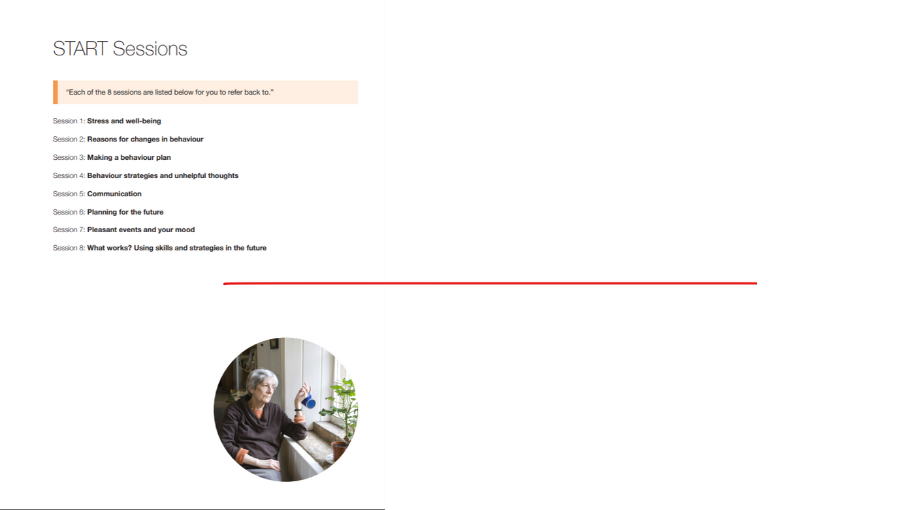
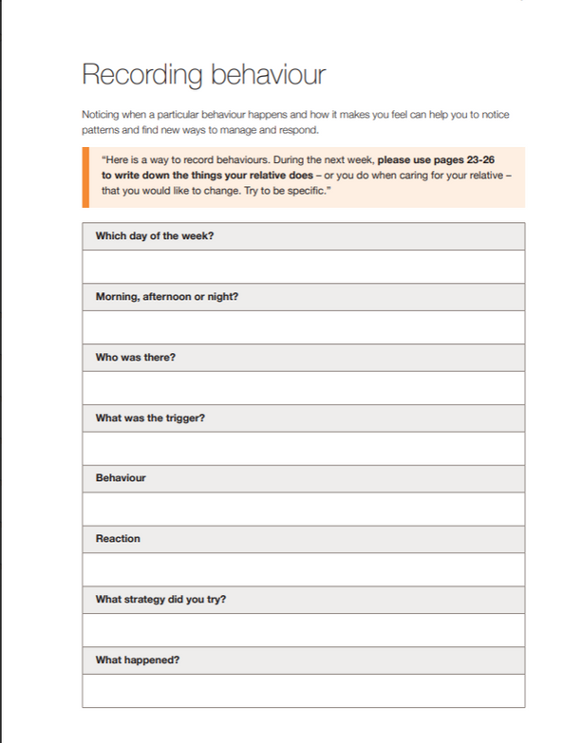
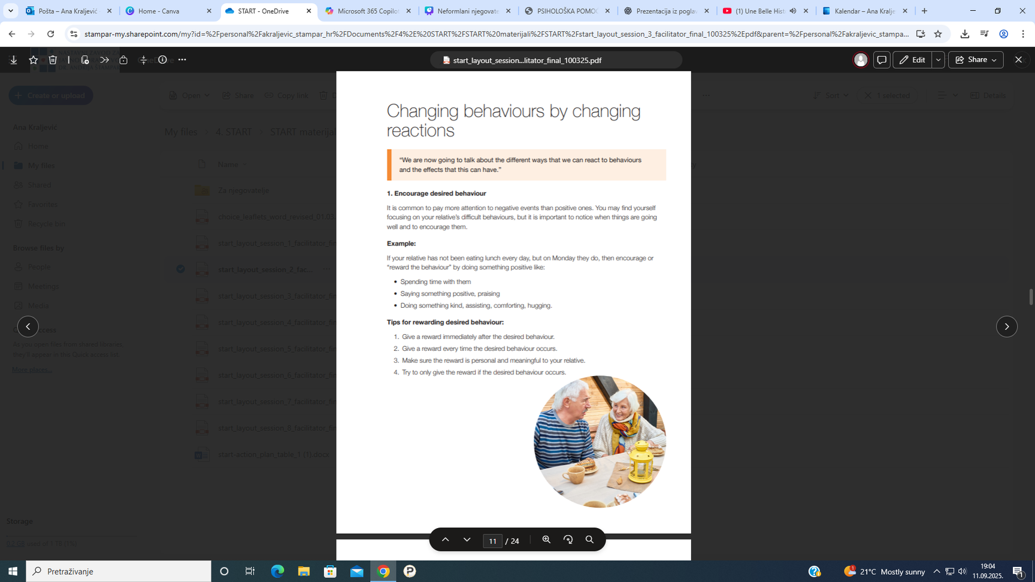
START program – STrAtegies for RelaTives

Slide 22

Biološki/funkcionalni čimbenici
  Umor, nesanica, glavobolje
  Hipertenzija
  Perimenopauza
  Zapostavljanje vlastitog zdravlja
Psihološki/ponašajni čimbenici
  Osjećaj krivnje, frustracije, tjeskobe
  Strah od institucionalizacije
  Potreba za emocionalnom podrškom
  Nelagoda u promjeni partnerske uloge
Gđa Vesna – priča iza uloge njegovateljice
Socijalni čimbenici
  Nedostatak podrške šire obitelji
  Povremeni kontakt s patronažnom sestrom
  Socijalna izolacija
  Nedostatak zamjene u skrbi
Predložene intervencije (Mobilni tim NZJZ „Dr. Andrija Štampar“)
  Individualno psihološko savjetovanje
  Normalizacija osjećaja krivnje, tuge i frustracije; razvoj strategija suočavanja; edukacija o demenciji; tehnike relaksacije i mindfulness.
  Grupna podrška za njegovatelje
  Razmjena iskustava, emocionalna validacija, smanjenje osjećaja izolacije.
  Planiranje vremena za sebe
  Uključivanje zamjenskog njegovatelja ili dnevnog boravka za OsD; poticanje aktivnosti koje donose zadovoljstvo (šetnje, hobiji, druženja).
  Praćenje znakova sagorijevanja
  Redovita evaluacija psihološkog stanja (npr. HADS upitnik); mogućnost uključivanja u terapiju ako se razviju simptomi depresije ili anksioznosti.
Vesna (74)
Primarni njegovatelj supruga s Alzheimerovom bolešću
Živi u zajedničkom kućanstvu
Osjeća iscrpljenost, tjeskobu, krivnju
Nedostatak formalne podrške
Relacijski čimbenici
  Emocionalna povezanost s Brankom
  Osjećaj dužnosti i brige
  Promjena u dinamici odnosa
  Nedostatak vremena za sebe
Kontekstualni čimbenici
  Nedostatak dostupnih usluga
  Financijske poteškoće
  Stigma vezana uz traženje pomoći
  Nepovezanost sustava skrbi
Protektivni čimbenici
  Osjećaj smisla i nade
  Dobre komunikacijske vještine
  Dobar odnos s patronažnom sestrom
  Postojanje lokalnih grupa podrške
Notes:
Ovdje vidimo primjer iz prakse – gđa Vesna, 74-godišnja supruga osobe s Alzheimerovom bolešću. Njezina priča ilustrira kompleksnost uloge njegovatelja: fizički simptomi poput umora i nesanice, psihološki izazovi poput krivnje i tjeskobe, socijalna izolacija, promjene u partnerskom odnosu i nedostatak dostupnih usluga. No, istovremeno postoje i protektivni čimbenici – osjećaj smisla, dobra komunikacija s patronažnom sestrom i lokalne grupe podrške. Predložene intervencije uključuju individualno savjetovanje, grupe podrške, planiranje vremena za sebe i praćenje znakova sagorijevanja.

Slide 23
"ZDRAVLJE JE KOLEKTIVNA VRIJEDNOST – ONO UKLJUČUJE I ONE KOJI SKRBE, NE SAMO ONE KOJI SU BOLESNI."

Slide 24
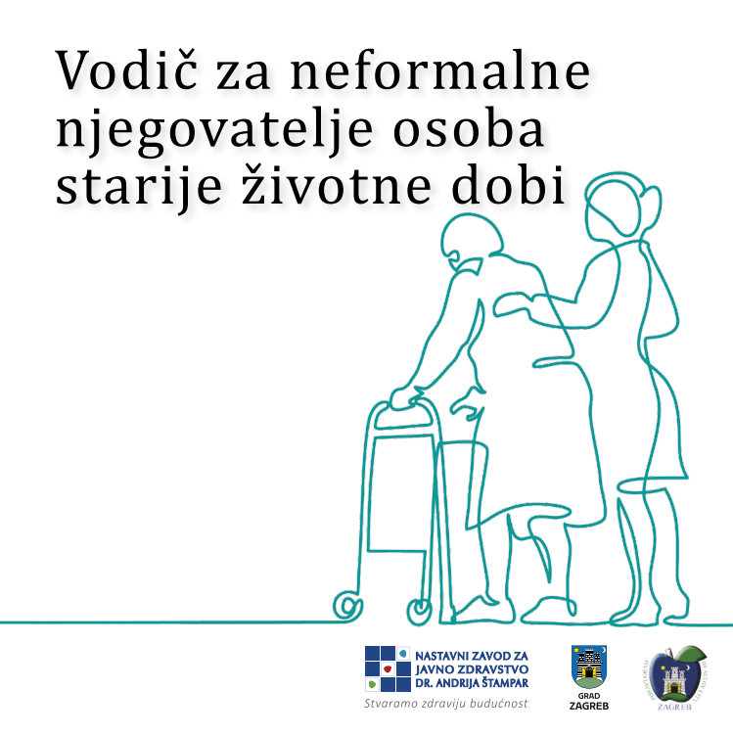
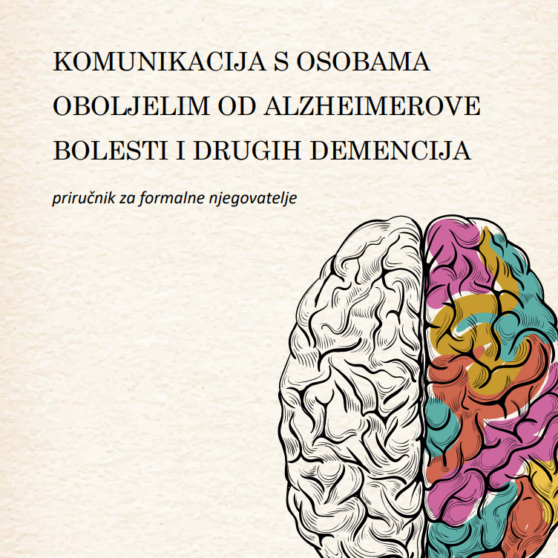

Slide 25
Literatura
Lindeza P, Rodrigues M, Costa J, Guerreiro M, Rosa MM. Impact of dementia on informal care: a systematic review of family caregivers’ perceptions. BMJ Supportive & Palliative Care [Internet]. 2020 Oct 14;14(e1):e38–49. Available from: https://doi.org/10.1136/bmjspcare-2020-002242
Podgorski CA, Anderson SD, Parmar J. A Biopsychosocial-Ecological Framework for Family-Framed Dementia care. Frontiers in Psychiatry [Internet]. 2021 Dec 17;12. Available from: https://doi.org/10.3389/fpsyt.2021.744806
2025 Alzheimer’s disease facts and figures. Alzheimer S & Dementia [Internet]. 2025 Apr 1;21(4). Available from: https://doi.org/10.1002/alz.70235
Hrvatski zavod za javno zdravstvo. Hrvatski zdravstveno-statistički ljetopis za 2023. Zagreb: HZJZ; 2024. [Internet]. Dostupno na: https://www.hzjz.hr/hrvatski-zdravstveno-statisticki-ljetopis/hrvatski-zdravstveno-statisticki-ljetopis-za-2023-g-tablicni-podaci/
Hrvatski zavod za javno zdravstvo. Hrvatski zdravstveno-statistički ljetopis za 2024. Zagreb: HZJZ; 2025. [Internet]. Dostupno na: https://www.hzjz.hr/hrvatski-zdravstveno-statisticki-ljetopis/hrvatski-zdravstveno-statisticki-ljetopis-za-2024-g-tablicni-podaci/
Podgorelec S, Klempić N. Neformalna skrb u Hrvatskoj: obiteljski njegovatelji starijih osoba. Revija za socijalnu politiku. 2007;14(2):157–74.
Kovačević D, Vuković M. Iskustva obiteljskih njegovatelja osoba s demencijom: kvalitativna analiza. Socijalna psihijatrija. 2018;46(3):189–96. [Internet]. Dostupno na: https://hrcak.srce.hr/215676
https://www.cdc.gov/healthy-aging-data/media/pdfs/2024/08/BRFSS-caregiver-brief-5081.pdf (pristupljeno 19.08.2025)
Soh XC, Hartanto A, Ling N, Reyes M, Sim L, Majeed NM. Prevalence of depression, anxiety, burden, burnout, and stress in informal caregivers: An Umbrella Review of Meta-Analyses. Archives of Gerontology and Geriatrics Plus [Internet]. 2025 Aug 1;100197. Available from : https://doi.org/10.1016/j.aggp.2025.100197
Collins RN, Kishita N. Prevalence of depression and burden among informal care-givers of people with dementia: a meta-analysis. Ageing and Society [Internet]. 2019 Jun 6;40(11):2355–92. Available from: https://doi.org/10.1017/s0144686x19000527
Arthur PB, Gitlin LN, Kairalla JA, Mann WC. Relationship between the number of behavioral symptoms in dementia and caregiver distress: what is the tipping point? International Psychogeriatrics [Internet]. 2017 Nov 16;30(8):1099–107. Available from: https://pmc.ncbi.nlm.nih.gov/articles/PMC7103581/
Parmar J, Anderson S, Dobbs B, Tian PGJ, Sivananthan S, Charles L. Person-centered care for people with dementia: A review of current perspectives. J Geriatr Psychiatry Neurol. 2020;33(3):123–31. doi:10.1177/0891988719851691.

Slide 26
Queluz FNFR, Kervin E, Wozney L, Fancey P, McGrath PJ, Keefe J. Understanding the needs of caregivers of persons with dementia: a scoping review. International Psychogeriatrics [Internet]. 2019 Apr 10;32(1):35–52. Available from: https://doi.org/10.1017/s1041610219000243
Black BS, Johnston D, Rabins PV, Morrison A, Lyketsos C, Samus QM. Unmet Needs of Community‐Residing Persons with Dementia and Their Informal Caregivers: Findings from the Maximizing Independence at Home Study. Journal of the American Geriatrics Society [Internet]. 2013 Nov 25;61(12):2087–95. Available from: https://doi.org/10.1111/jgs.12549
Brites R, Brandão T, Nunes O, Hipólito J, Pires CT. The Impact of Caregiving on Informal Caregivers of People with Dementia: Family Functioning, Burden, and Burnout. Journal of Clinical Psychology in Medical Settings [Internet]. 2024 Oct 25; Available from: https://pmc.ncbi.nlm.nih.gov/articles/PMC12081546/
Pearlin LI, Mullan JT, Semple SJ, Skaff MM. Caregiving and the stress Process: An overview of concepts and their measures. The Gerontologist [Internet]. 1990 Oct 1;30(5):583–94. Available from: https://doi.org/10.1093/geront/30.5.583
Pearlin LI, Menaghan EG, Lieberman MA, Mullan JT. The Stress Process. Journal of Health and Social Behavior 1981;22(4):337-56.
Chen Y, Li R, Wang Y, Zhang Y, Wang Y, Wang Y, et al. Comparative efficacy of 11 non-pharmacological interventions on depression, anxiety, quality of life, and caregiver burden for informal caregivers of people with dementia: a systematic review and network meta-analysis. Int J Nurs Stud. 2022;129:104204. doi:10.1016/j.ijnurstu.2025.104204.
Cheng ST, Au A, Losada A, Thompson LW, Gallagher-Thompson D. Psychological interventions for dementia caregivers: what we have achieved, what we have learned. Current Psychiatry Reports [Internet]. 2019 Jun 6;21(7). Available from: https://doi.org/10.1007/s11920-019-1045-9
Sun Y, Mengmeng Ji, Minmin Leng, Xinrui Li, Xueer Zhang, Zhiwen Wang. Yue Sun, Mengmeng Ji, Minmin Leng, Xinrui Li, Xueer Zhang, Zhiwen Wang. Comparative efficacy of 11 non-pharmacological interventions on depression, anxiety, quality of life, and caregiver burden for informal caregivers of people with dementia: A systematic review and network meta-analysis. Int J Nurs Stud; 129 (2022). https://doi.org/10.1016/j.ijnurstu.2022.104204.
Kor PPK, Chou KL, Zarit SH, Galante J, Chan WC, Tsang APL, et al. Effect of a single-session mindfulness-based intervention for reducing stress in family caregivers of people with dementia: study protocol for a randomized controlled trial. BMC Psychology [Internet]. 2024 Oct 21;12(1). Available from: https://doi.org/10.1186/s40359-024-02027-7
Waller A, Dilworth S, Mansfield E, Sanson-Fisher R. Computer and telephone delivered interventions to support caregivers of people with dementia: a systematic review of research output and quality. BMC Geriatrics [Internet]. 2017 Nov 16;17(1). Available from: https://doi.org/10.1186/s12877-017-0654-6
Livingston G, Barber J, Rapaport P, Knapp M, Griffin M, Romeo R, et al. START (STrAtegies for RelaTives) study: a pragmatic randomised controlled trial to determine the clinical effectiveness and cost-effectiveness of a manual-based coping strategy programme in promoting the mental health of carers of people with dementia. Health Technology Assessment [Internet]. 2014 Oct 1;18(61):1–242. Available from: https://doi.org/10.3310/hta18610

